Slide 1


气囊水压试验设备
BEIJING GOLDRARE AUTOMOBILE PARTS CO.,LTD
2024.11
Version 1.2

Slide 2
气囊水压试验设备
蓄能器
M27*2外转G1/2内接头
G1/2外接头
水压表
G1/2
手动试压泵
G1/2
接头
G1/2三通接头
G1/2双接头管
G1/2三通接头
G1/2双接头管
气囊

Slide 3
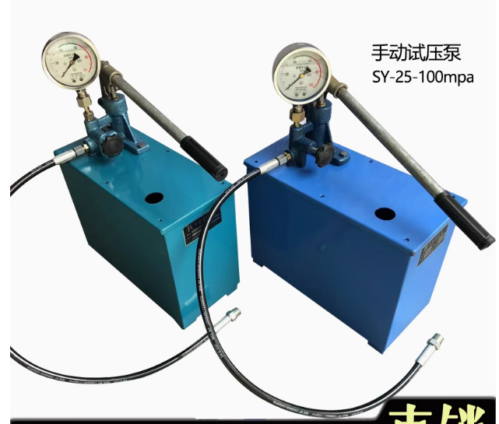
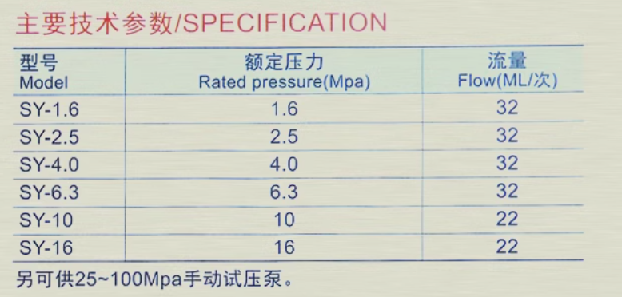
气囊水压试验设备—手动试压泵
设备型号：SY－6.3；
技术参数：见上表；
接 头： G1/2的外丝管螺纹；
尺 寸：35*20*45cm
价 格：270；
淘宝地址：
https://item.taobao.com/item.htm?from=cart&id=527397917274&pisk=fDLjF-iym-2fuknqA5hPFnfy8WQ6fdgE5519tCU46ZQACNO69GUZmZS15LByutRVkO_61BI9QOR4i3ve9r8qmNz1oNbtLvuE8SAcSNBgfUG4nzCGtVzYWo3sN0ZiLvuE5mFR5xMe3SLHozCC9NCADNI-N15_XRpODaFRE1fTH1UxNb1GeRBOHGFJw61UXNCAX8BRg6VAMrITe_Bl6NCAHEBaO1ifnIGrluiTzqoBgTaTRWffDqAbbPzaXsIcpgBTW_85Gi6pMEP1GSfJzUsF45lVyBxyH__I5zQfAnpfwQD_RtKetaBJB-GDgZWRv_LK_kXyPtJ9lghURG7J8MQv40DVbZ1BBEvb1PppaB8cqFMQeOxVtaCXB2H543UFdxV7f7s35_6ENbZgjYtcROXsgyVlD_ff4bG7HhjAZ_6ENbZgjiClG6lSN-KG.&skuId=3474929809363&spm=a1z0d.6639537%2F202410.item.d527397917274.331e7484X5cU0T

Slide 4
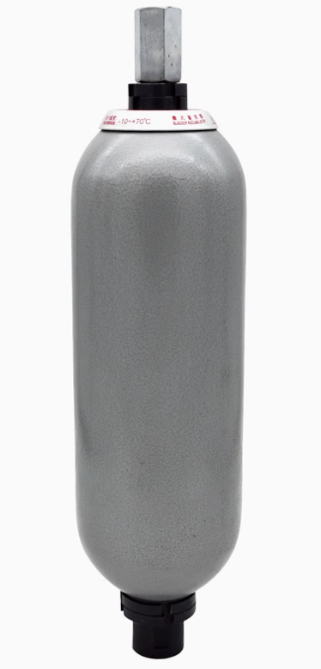
气囊水压试验设备—蓄能器
设备型号： NXQ_{A}-0.40/10-L-Y ；
承压范围：0~10mpa；
螺纹直径：内丝 M27 × 2-6H螺纹；
尺 寸：高260mm*直径89 mm；
安装方式：垂直地面安装，底部接水管；
价 格：170；
淘宝地址：
https://item.taobao.com/item.htm?app=chrome&bxsign=scdH95sRjr9dk-kTPD52zPIdp4bfVo4GXeDgxcBDSVUCyLmD8l62JugtVM7tQcD5_h7iUyMWn6y-Z4rfUtIvq_vufIHwZubppNpJ3yhKIaGlBhvmJBXNDgXiBrRiY8wPDA1&cpp=1&id=520951661795&share_crt_v=1&shareurl=true&short_name=h.TYMFPxMHlMAJoVc&sp_tk=bG9PcDNzak5pa3o%3D&spm=a2159r.13376460.0.0&tbSocialPopKey=shareItem&tk=loOp3sjNikz&un=95c64a08d9f2075d2040bd82ddc2e1ea&un_site=0&ut_sk=1.YmrFMsGLS20DANfqf23XSqwp_21646297_1732008255747.TaoPassword-WeiXin.1&wxsign=tbwxmCTLWBdJzvGy64561epNHMVgd_ftgUzAbIp4Z4I3Hphvl157fe4eOqalXnXdP6JwRRE9nVmxt6TLzuMs5q6DJ_KmKibv0IDt52Y5ReVSZWlGKb9RiMLJM-VJg9rHBek&skuId=3868760898542

Slide 5
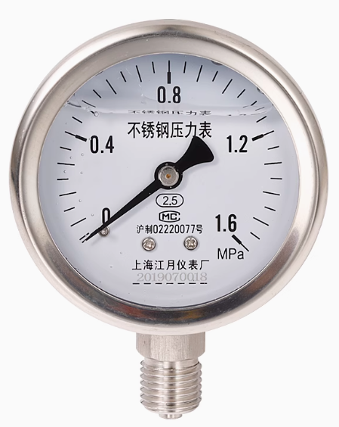
气囊水压试验设备—水压表
设备型号：YN60BF（科立诺）；
承压范围：0~10 mPa ；
螺纹直径：G1/2 ；
尺 寸：φ68*30mm；
价 格：81；
淘宝地址：
https://detail.tmall.com/item.htm?from=cart&id=597622463710&pisk=fKbtFPG31J2MX5GKvmZHnG030UVhHZCN9O5SoKvic9Bdhtdmos9DktBAHdxbQFbApt6viqffoI_v7wjiod2wks6kk82urzfN_F8bE82Ri0vvPQMs5xvjOH6Mdu3UrzfN9LbGdZUlSHOsJQnjltt6R6OvdCO6ChNpRIAJlVtj5DMBLp9Xlh9jdpOvwKgXhVNKRCArcItXhD9BNIpXlE6fOEp3HpG6nqIc0bai57P9Qdbp6HZh1p1C9SAMXeC9p8ZFJ4-9F19Kl85IMJJvLaw3v65AfOAFHzepR_sp5CBbP0vCv6_wqUESXT6wK37pvzMpTM1GcNWtMqONSaxvUHFjunYCr3s5BjPPOFOf3370UVJ1G_7PqUUxRFKf4WblyfFtELdmfWFK0m-6TP_0yr1FOv929LVTkmo2YWRpEWFK0m-6TBpu6Rnq0HPF.&spm=a1z0d.6639537%2F202410.item.d597622463710.291674845qsJwo&skuId=4154509452276

Slide 6
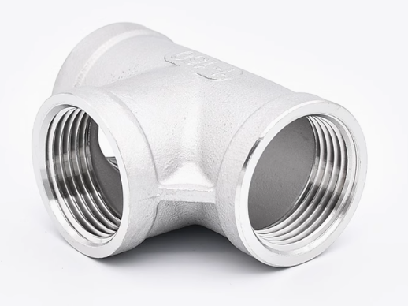
气囊水压试验设备—G1/2内三通接头
设备型号：304 DN15=1/2（ 4分）；
螺纹直径：G1/2 ；
价 格：6.8；
数 量：2个；
淘宝地址：
https://detail.tmall.com/item.htm?id=632058762015&pisk=flU-tcAcNtXoKp7JbksmKs5IY6f0JzFyM8P6-vDkA-eYw8toEequvHe3Hum3Ov4KJ-yjAz0uZ-QLHRZkKWanOy3zouYnETuLOR0dIObGS7Prz26GITAQTZur9U9SNpDXlXeOA0qcS7PrLQpCso_Mpo6NFHhQd0gjlXDjOvMQdqgjTxTSOUgIhshemhRMD17X5PanNa2Wzj4HSWc-2vLnHeKltbi-17HACwUA70H_NxLCQWSAbvH45tjYg2Z7EjydWt3b1o3SwJ_6jxZYGzoiWGt8C8kmbrnA5Kh4c7qQz8dpRbzuSDHZD6TExqaiflwJT1PjPXsP6P49w_piBXx5MsKeY0GVPybORd553olxI_QpYHoVgjHGMsKeY0GqMAfReH-E0s5..&scene=taobao_shop&spm=a1z10.1-b-s.w5003-23315495859.4.73be5e5fZiM5x0&skuId=4507099125791

Slide 7
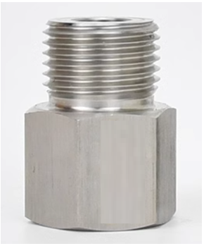
气囊水压试验设备—M27*2外转G1/2内接头
设备型号：外丝M27*2转内丝G1/2；
螺纹直径： M27*2转内丝G1/2 ；
价 格：23；
数 量：1个；
淘宝地址：
https://detail.tmall.com/item.htm?from=cart&id=634495099457&pisk=fkLKFvNiOADnQiVTXuiGEfkXvMcGJUde6pRbrTX3Vdp9FLCurQ6lyLpJe9jSLwYJBL9RZzAWr_TR8Fx3r9DFyQ9cyxDmoqAeTw7SnxVDLDjclsCQR8XQ1O9hCmUZoqAe6WfIiCgD-hsAbsE7PLsC5C15C665dkGO5_1RPys7Rlw1QO65Pg6C5P1lMkaQPgGTf_1bPW1CPVg1gseCPa95CEFxeONCEzKlycYWJ8w4ur8O1YWX9xzVOEfL2tdhBxM2WrSdhB6TPxR_wAWRQEMiXCRJApfweqHO5ItOR6pSloX6XCTFmZnbvK9FIi8OXqwO_hOHVeJLwz1e-EjR3Gh7zgb6oitXp7l21w1WUi8o3yWBNI82mZ385wI544YDkWhLntCuAfhT4uSC_2Tok4Ow1R6P6tcKyurPbf5OnfhT4uSC_1Bm9vEz4GlN.&spm=a1z0d.6639537%2F202410.item.d634495099457.38fa7484oVETDq&skuId=5746519530592

Slide 8
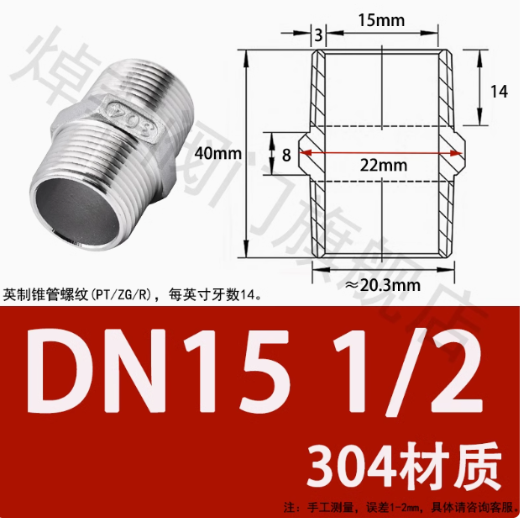
气囊水压试验设备—外丝G1/2接头
设备型号：外丝G1/2接头；
螺纹直径： 外丝G1/2 ；
价 格：4.8；
数 量：1个；
淘宝地址：
https://detail.tmall.com/item.htm?id=631745769157&pisk=fnCi96XZOOJ1d2nMPJA_36lEs-eLCcOXbihvDIK4LH-IkiL96qPcxgU6BP_AKESdmIdAulsciHSMHsUsM90cPMjDhPtv0njAuOULw7Q15IOVmuF8wn6UG1jighkaup8yyOeVW9Q15ItqJmyRLNiD-uqtnKS2TB8voI82gnzHTELvgfJq_w-eAE-VU8MyOkCgSLKofibf0XajehbwxbbCtF5SCNK3GSChKe-zwHcqg6YGJdHUcb2v4Tt9esjU9fAc8EjkrGmUxI7h1_vF_kGcqMXythptlbQh-ZWJK6UzNCAwbtd1k4qO-1jO56bxuvRM69vlsQSrevky9GcX8rCEhx9wRexJ_MyseBSa6_U3-Yw6QeTT2y4nhx9wRex8-yDScd8BWuC..&scene=taobao_shop&spm=a1z10.1-b-s.w5003-23315495859.2.73be5e5fZiM5x0&skuId=4675141466935

Slide 9
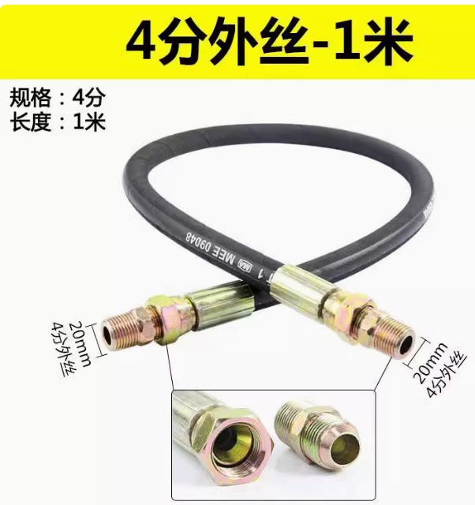
气囊水压试验设备—M27*2外转G1/2内接头
设备型号：高压水管；
螺纹直径： 外丝G1/2 ；
价 格：22.31；
数 量：2个；
淘宝地址：
https://item.taobao.com/item.htm?from=cart&id=688141066850&pisk=fN3KFv1MOdvH5ZCOXgtgECJjvkAgv4hE6vlfr82hVAHtFYFlrbwuyYH-eJqWLy0-BYM8ZacSr7g88VmhrJvUybM0yKvDoEcETyzWnKfmLHq0lS_CPTVQ1FM3CnQwoEcE66VBifTm-cwvtSI5PYZQ5fN7CWw7dMOT57NzPwZ5RG6_QRw7PuwQ5NNuMM_CPuOOfWPQOaZQPGs_TSe7PzMS1E1yeR1QEanuyh0SJh7FFTgT1Lyj9t74O4FKv-hIJa7yaWELhXw93nYv7lGz245PyrhI0YPjd99LPfFxHSHpq_yKfj0nVXL9hlzgKu3IppIUdDDT05Z1wEPinRGERcdPCXM0pyN_jEOx1uii8ouHCwUj0X4nVATOJxsrrq0A9BB0H7jB6CIP4kNwR4YvPfl1C8PTnBLR4grw_5eD6CIP4kNa6-AppgSzbC5..&skuId=5073690518309&spm=a1z0d.6639537%2F202410.item.d688141066850.38fa7484oVETDq

Slide 10

THANKS

